Slide 1


Slide 2

AGENDA
01
02
03
04
Introducción a Spring
Componentes: MVC (Modelo-Vista-Controlador)
Ejercicios Prácticos
Ejercicios Prácticos

Slide 3
01
Introducción a Spring

Slide 4
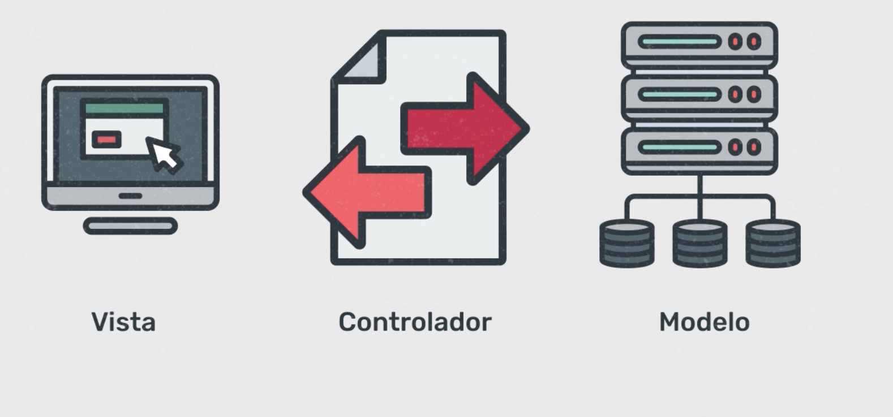
Introducción a Spring
¿Qué es Spring?
Spring es un framework de Java que simplifica el desarrollo de aplicaciones empresariales, ofreciendo soporte integral para la creación de aplicaciones robustas, escalables y mantenibles.

Slide 5
Arquitectura de Springas de MVC
El DispatcherServlet es el componente clave de Spring MVC. Se encarga de recibir todas las solicitudes HTTP, delegarlas a los controladores correctos, y finalmente enviar la respuesta adecuada. Actúa como un front controller.
El flujo típico en Spring MVC:
El cliente envía una solicitud HTTP.
El DispatcherServlet recibe la solicitud y la mapea a un controlador.
El controlador maneja la lógica y devuelve un modelo y una vista.
La vista se renderiza y se envía al cliente.
video

Slide 6
Componentes de MVC en Spring
@Controller: Indica que una clase es un controlador y se encargará de manejar solicitudes HTTP.
@RequestMapping: Define las rutas (endpoints) de las solicitudes HTTP que manejará el controlador.
@PathVariable: Vincula los parámetros de la URL a los argumentos del método del controlador, facilitando la captura de datos desde la URL.

Slide 7
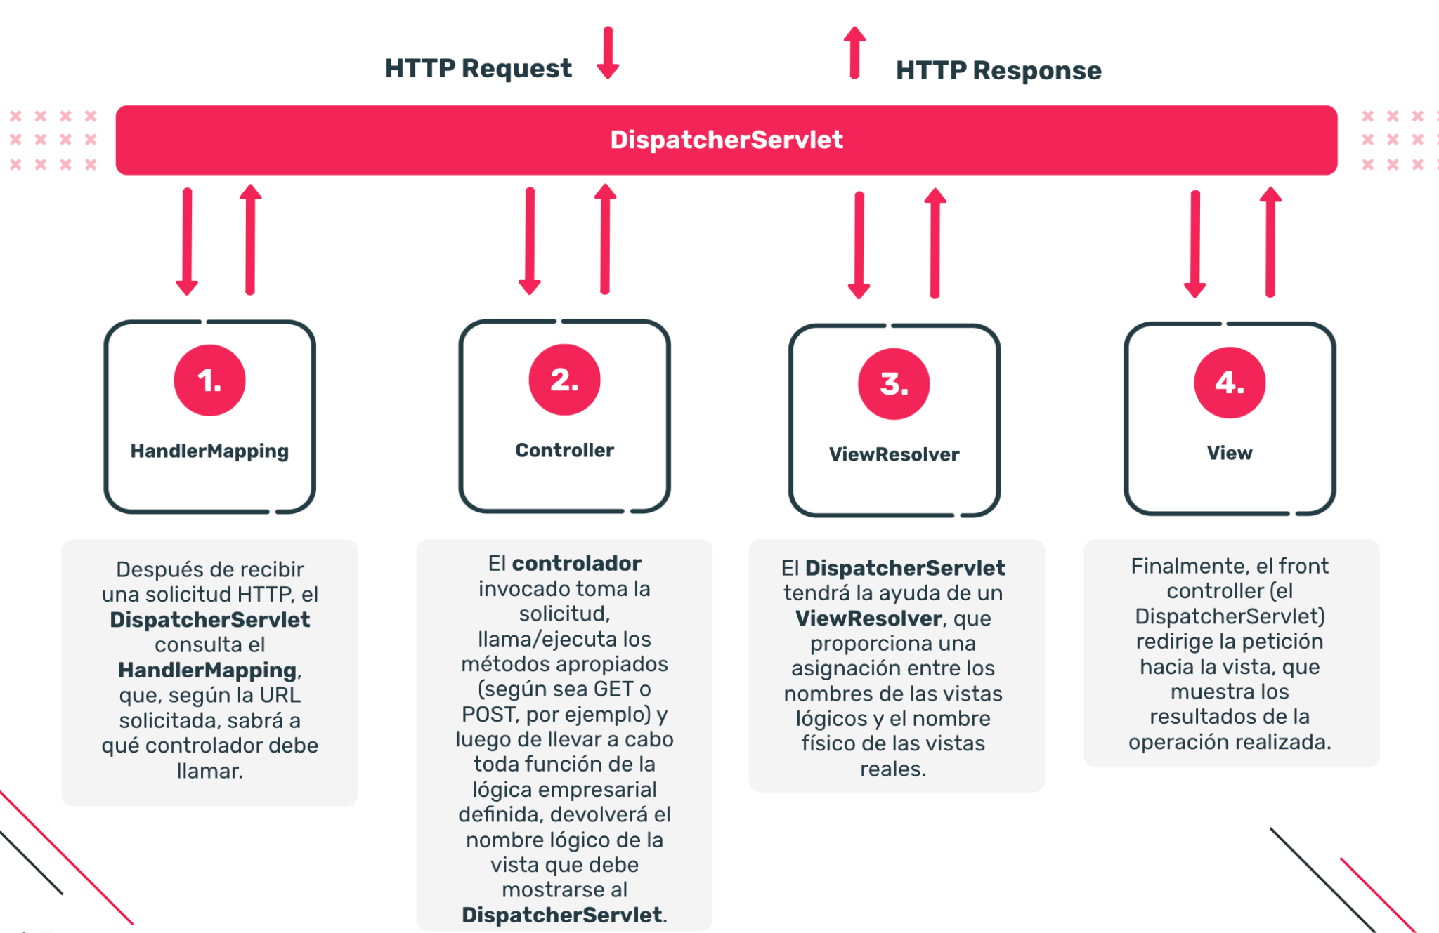
Ejemplo

Slide 8
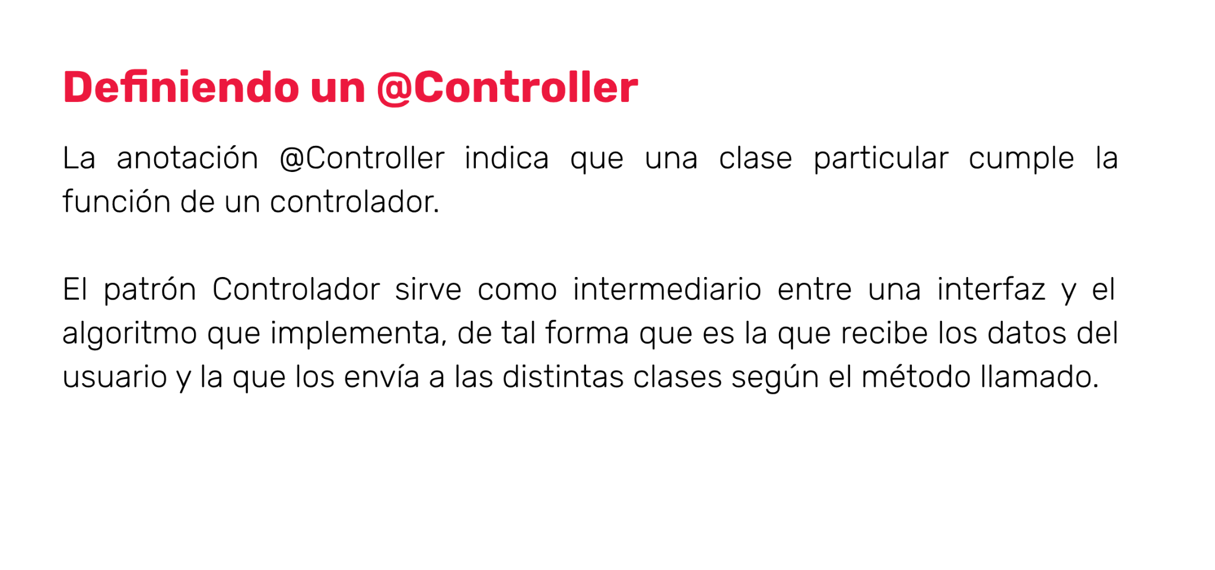
Ejemplo

Slide 9
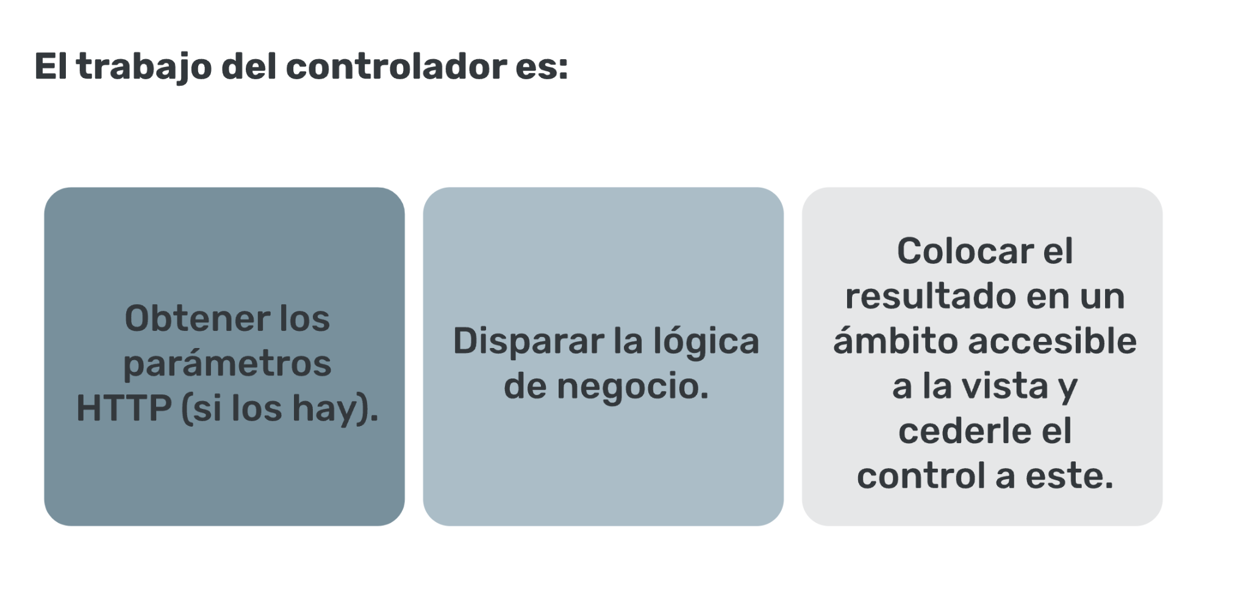
Ejemplo

Slide 10
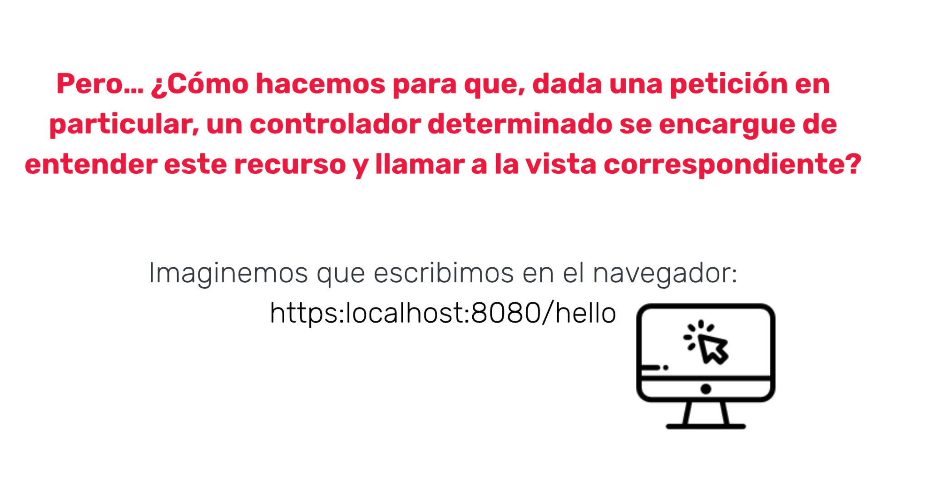
Ejemplo

Slide 11
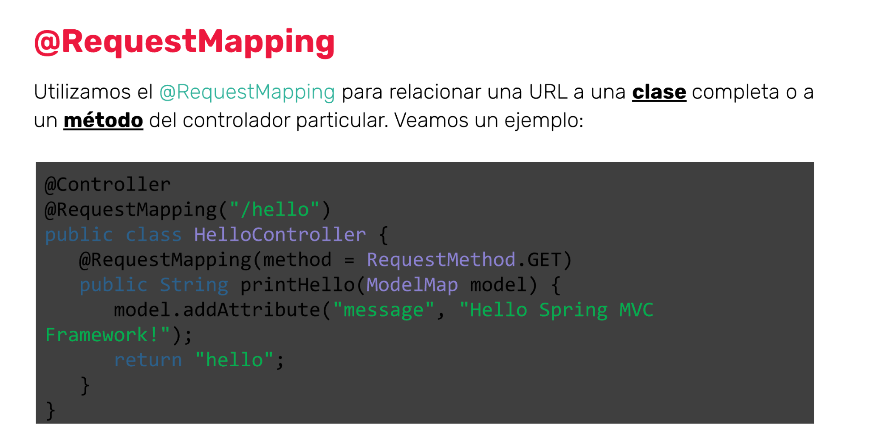
Ejemplo

Slide 12
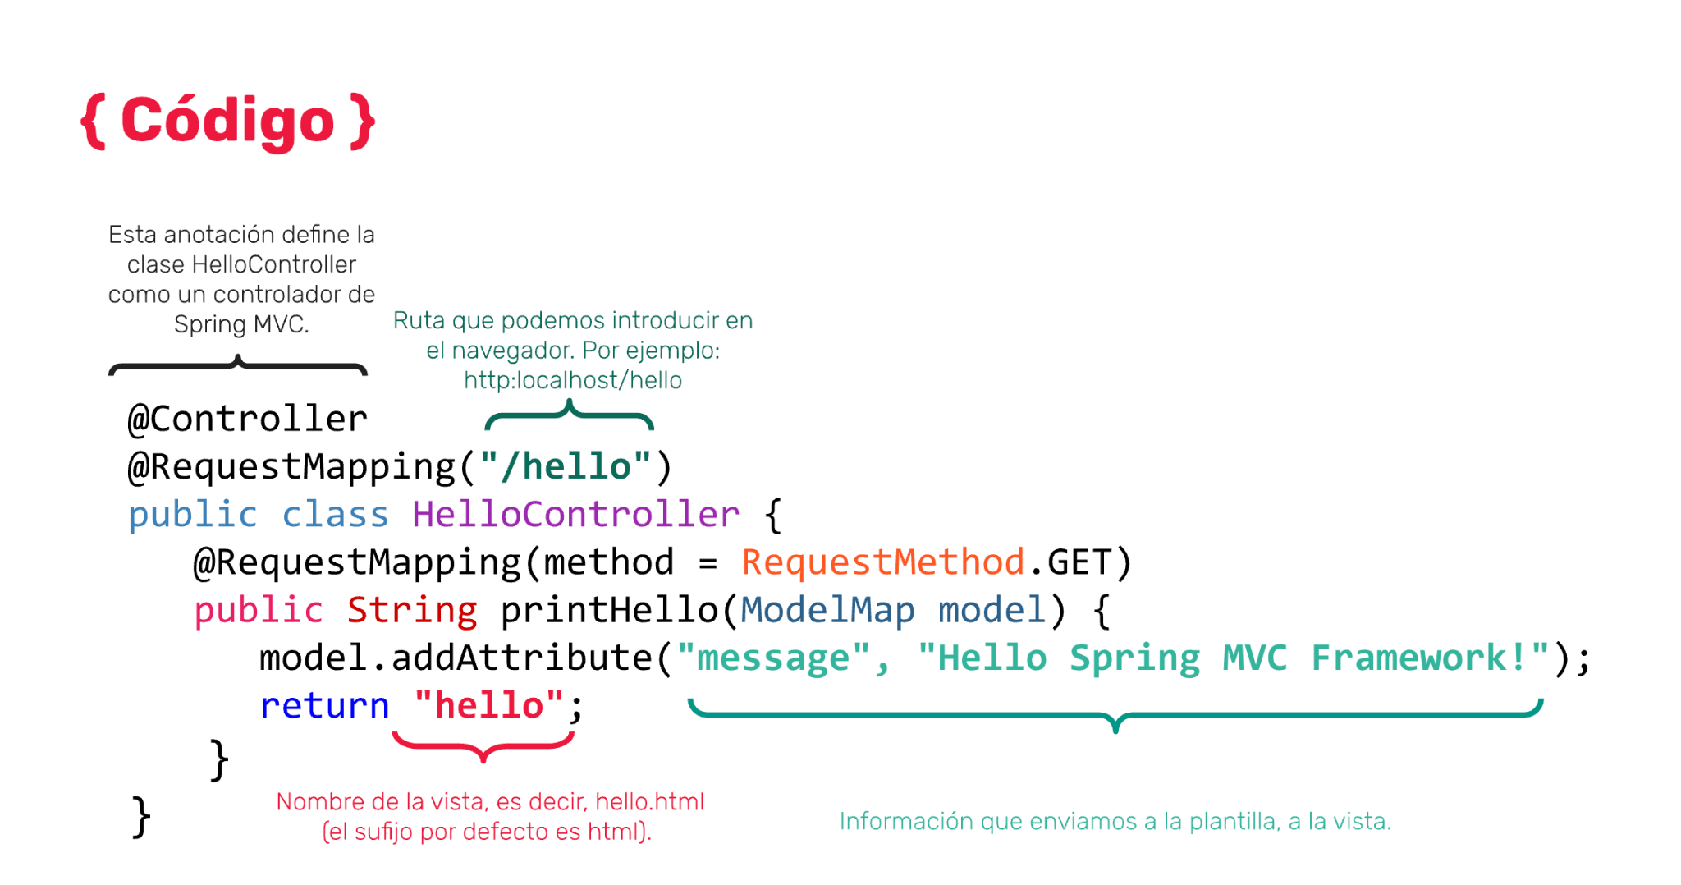
Ejemplo

Slide 13
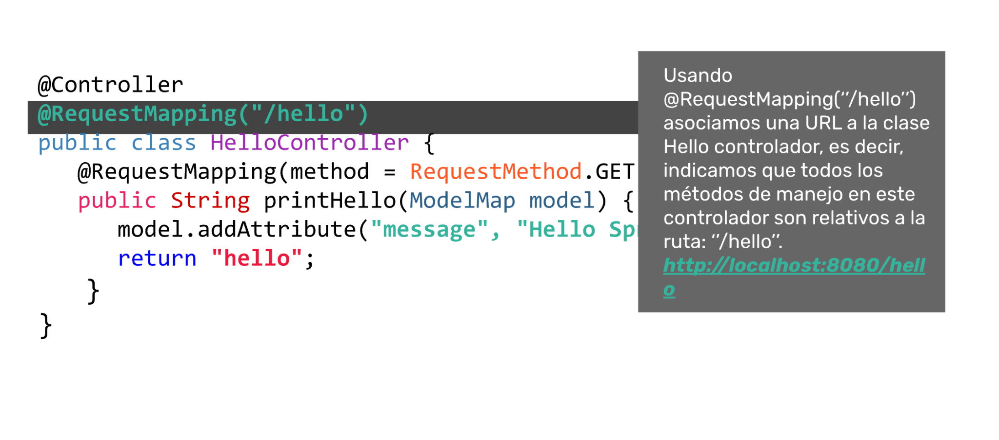
Ejemplo

Slide 14
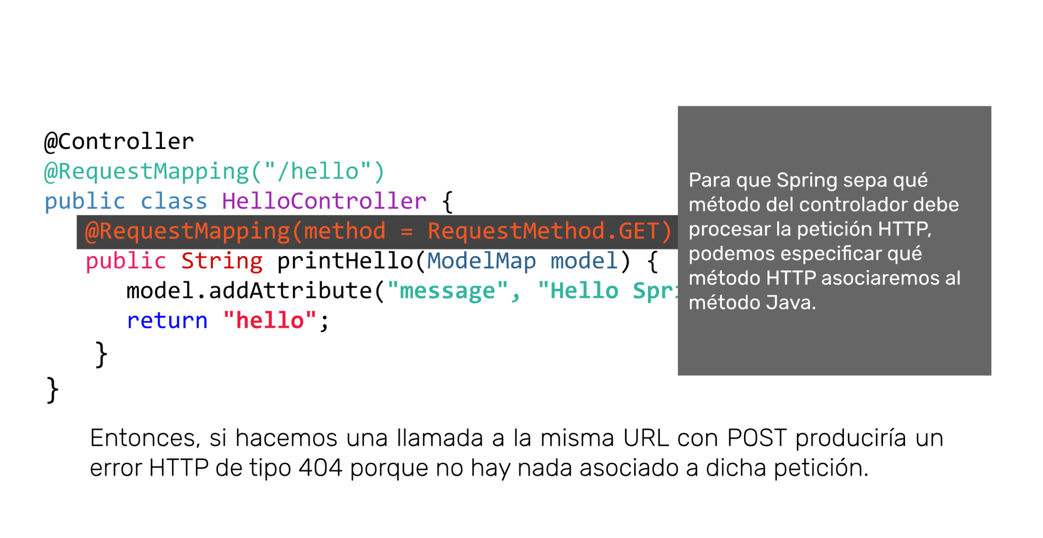
Ejemplo

Slide 15
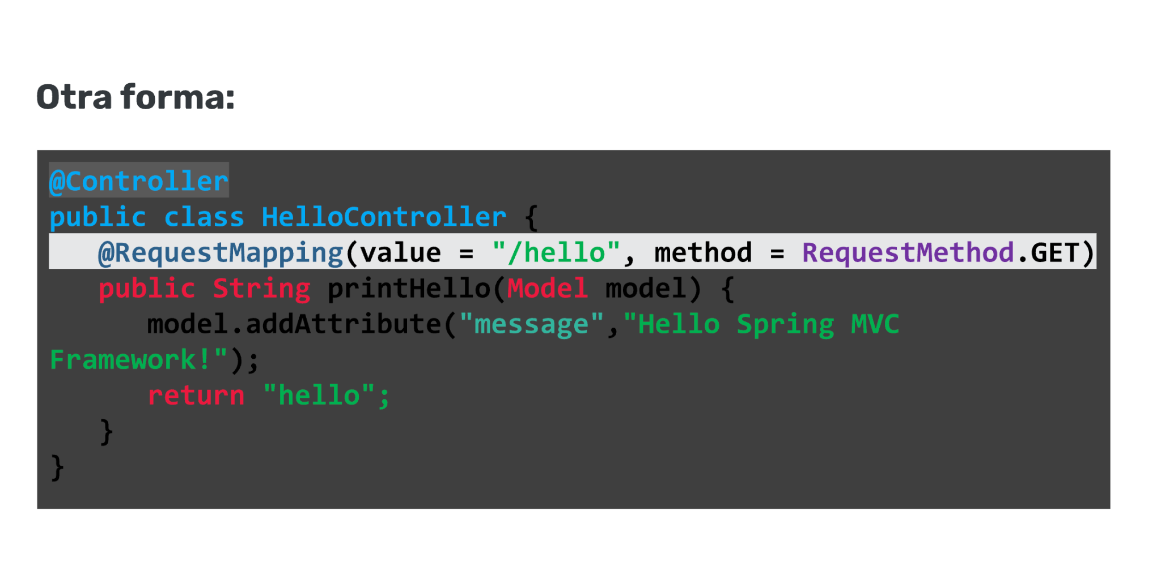
Ejemplo

Slide 16
Ejercicios Prácticos
1. Configura un proyecto básico en Spring Boot en IntelliJ
Paso 1: Crea un nuevo proyecto en IntelliJ usando Spring Initializr
Abre IntelliJ y selecciona "New Project".
Elige "Spring Initializr" para crear un proyecto basado en Spring Boot.
Configura el proyecto con:
Grupo: com.ejemplo
Nombre del artefacto: gestion-usuarios
Versión de Java: 17 o la versión que estés utilizando.
Agrega las dependencias:
Spring Web (para aplicaciones web con Spring MVC).
Thymeleaf (para manejar vistas en HTML).

Slide 17
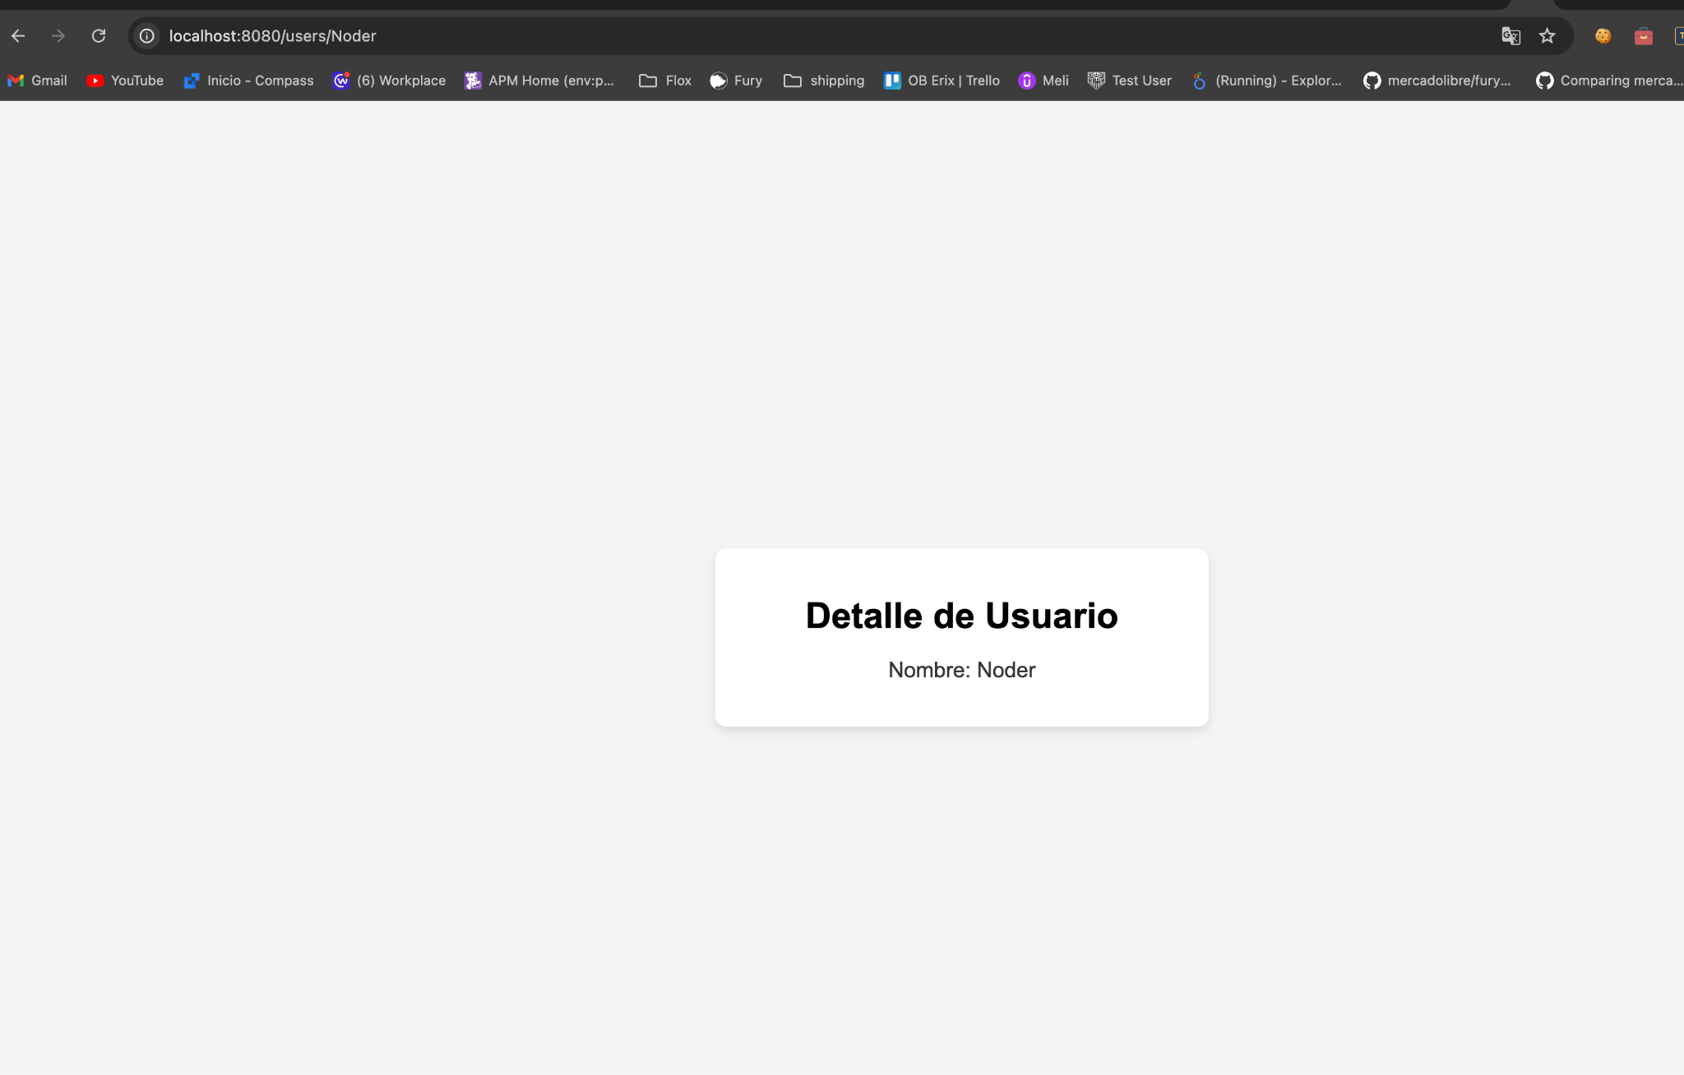
Ejercicio en grupo
Parte 1: agreguen otros atributos al modelo,Contolador y la vista con Edad, Email, Sexo y mostrarlos en el Html y en la url

Slide 18

GRACIAS!
Please keep this slide for attribution

